Slide 1
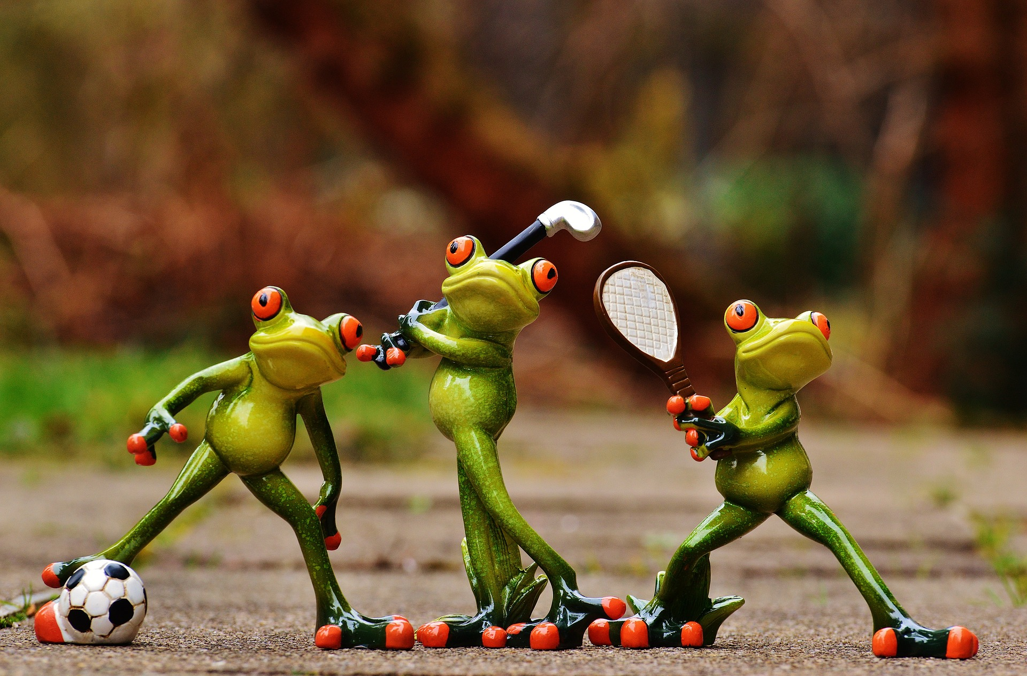
Les loisirs
Qu’est-ce que tu fais pendant ton temps libre?

Slide 2
Lire

Slide 3
Je…
lis
Lit
Lisez
lisent

Slide 4
Je lis
un magazine
un roman

Slide 5
Aller au cinéma / ciné

Slide 6
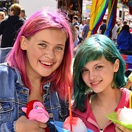
Je
vas
vais
allez
vont
au cinéma avec mes copines

Slide 7
J’aime
les comédies
les films romantiques

Slide 8
Danser

Slide 9
Je
danses
dansez
danser
danse
en boîte de nuit

Slide 10
Je préfère
la pop
le rock

Slide 11
Écouter la musique

Slide 12
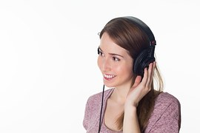
J’
ecoute
écoutes
écoute
ecoutes
de la musique

Slide 13
J’écoute de la musique
sur mon iPod
sur mon téléphone

Slide 14
Faire du shopping

Slide 15
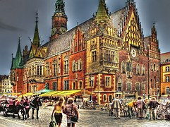
Je
fait
fais
faites
font
du shopping en ville.
les magasins à Wexford.

Slide 16
Mon magasin préféré est

Slide 17
Flâner en ville

Slide 18
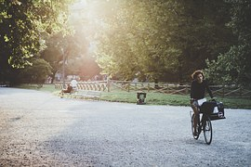
Je
flane
flâne
flanes
flânes
en ville.
dans le parc.

Slide 19
Jouer d’un instrument

Slide 20
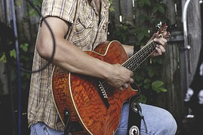
Je
joues
joue
jouons
jouent
de la guitare (f)
du piano (m)

Slide 21
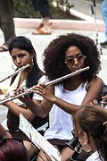
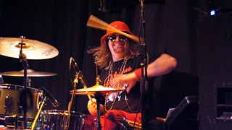
Je joue
de la batterie depuis 3 ans.
de la flûte depuis 5 ans.

Slide 22
Regarder

Slide 23
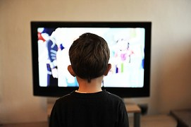
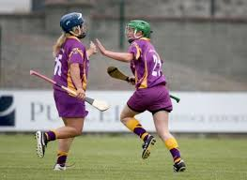
Je
regarde
regardes
regardez
regarder
la télé.
un match.
un DVD.

Slide 24
Surfer

Slide 25
Je
surfe
surfes
surfer
surfez
sur Internet.

Slide 26
Je
vais sur les réseaux sociaux comme Facebook, Snapchat et twitter.
regarde des vidéos sur Youtube

Slide 27
Envoyer des textos / SMS

Slide 28
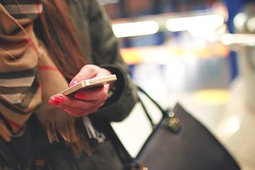
Attention !
J’envoie des textos à mes copines le soir.

Slide 29
Observe !
Je surfe sur Internet
J’aime surfer sur Internet
Je préfère surfer sur Internet

Slide 30
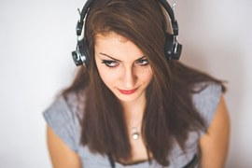
Le week-end, j’

Slide 31
Le soir, je

Slide 32
Après l’école, je

Slide 33
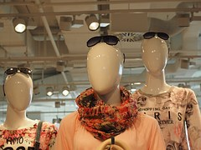
Le samedi, je

Slide 34
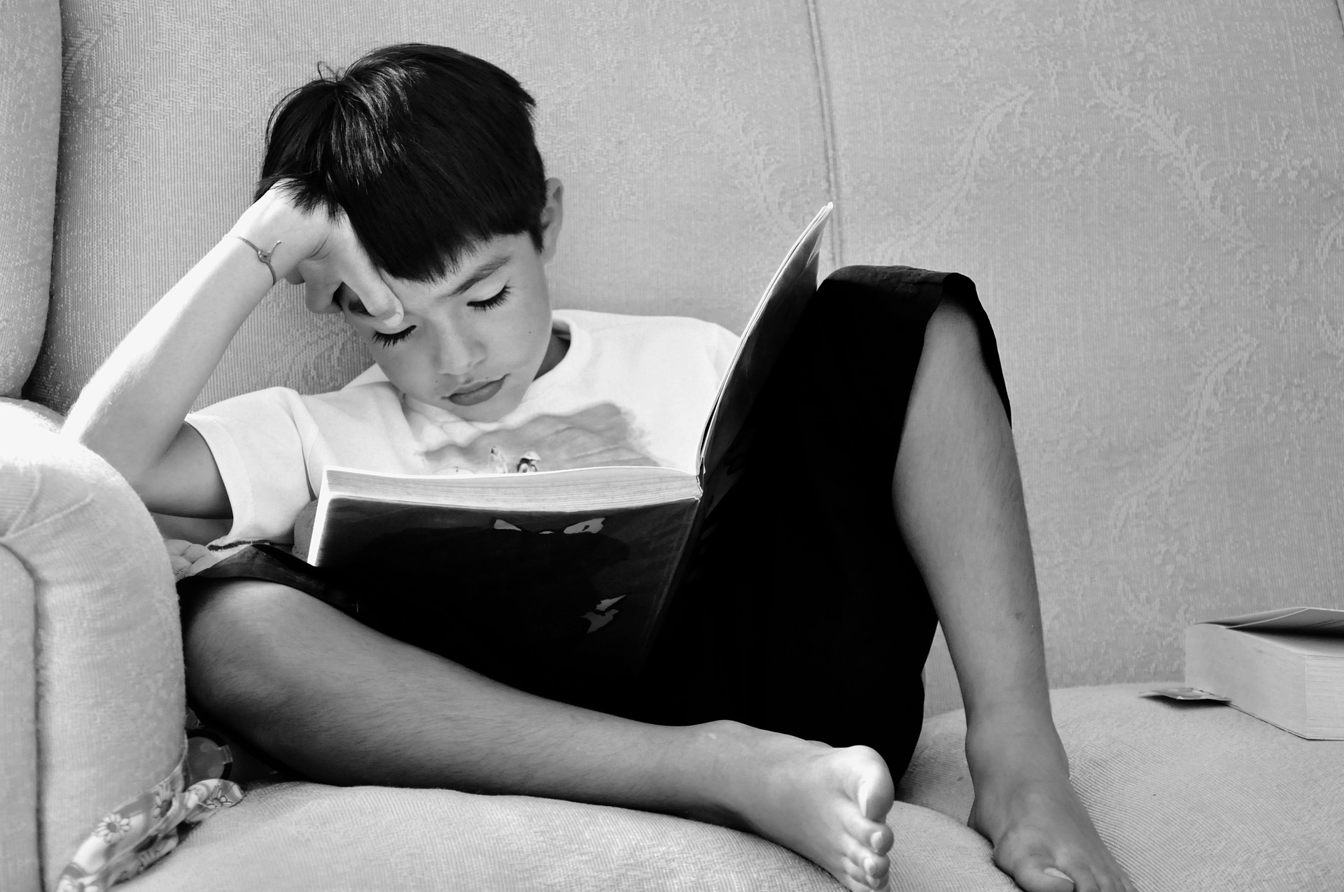
Le matin, je

Slide 35
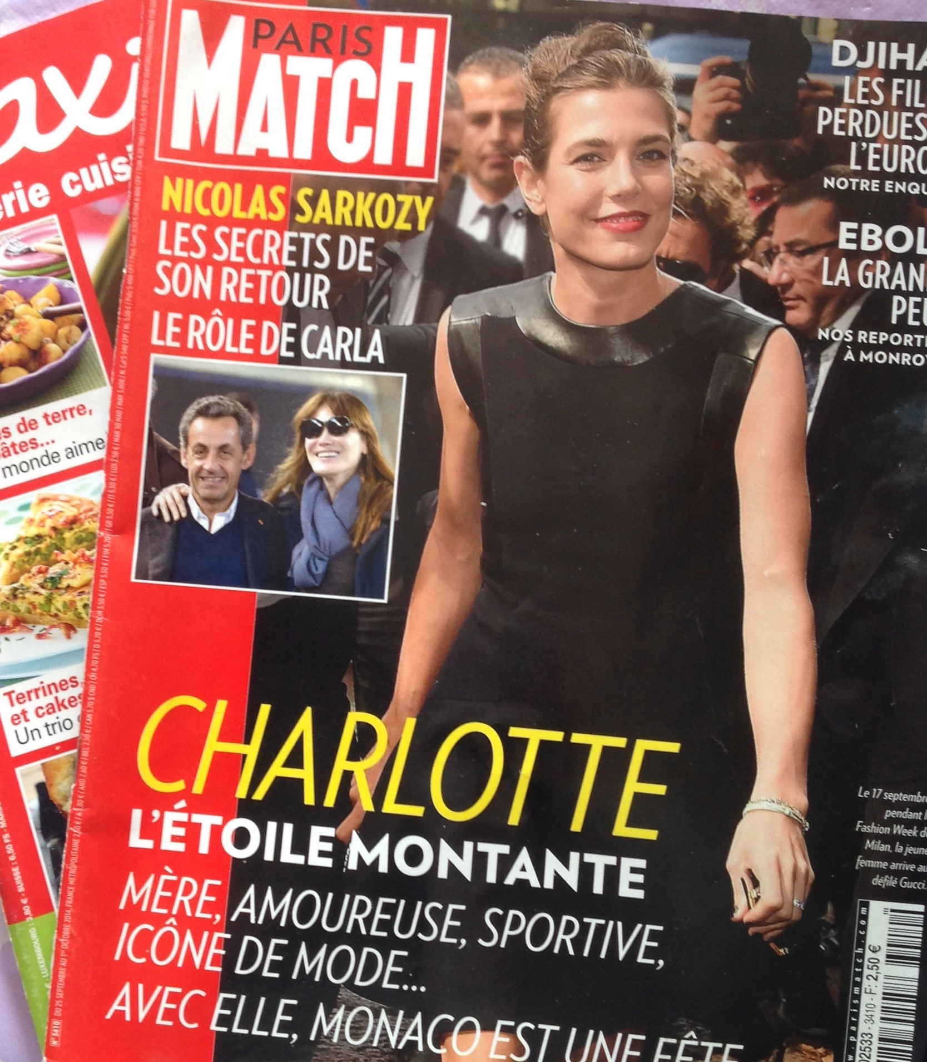
Après l’école, je

Slide 36
Le week-end, je

Slide 37
Le soir, j’

Slide 38
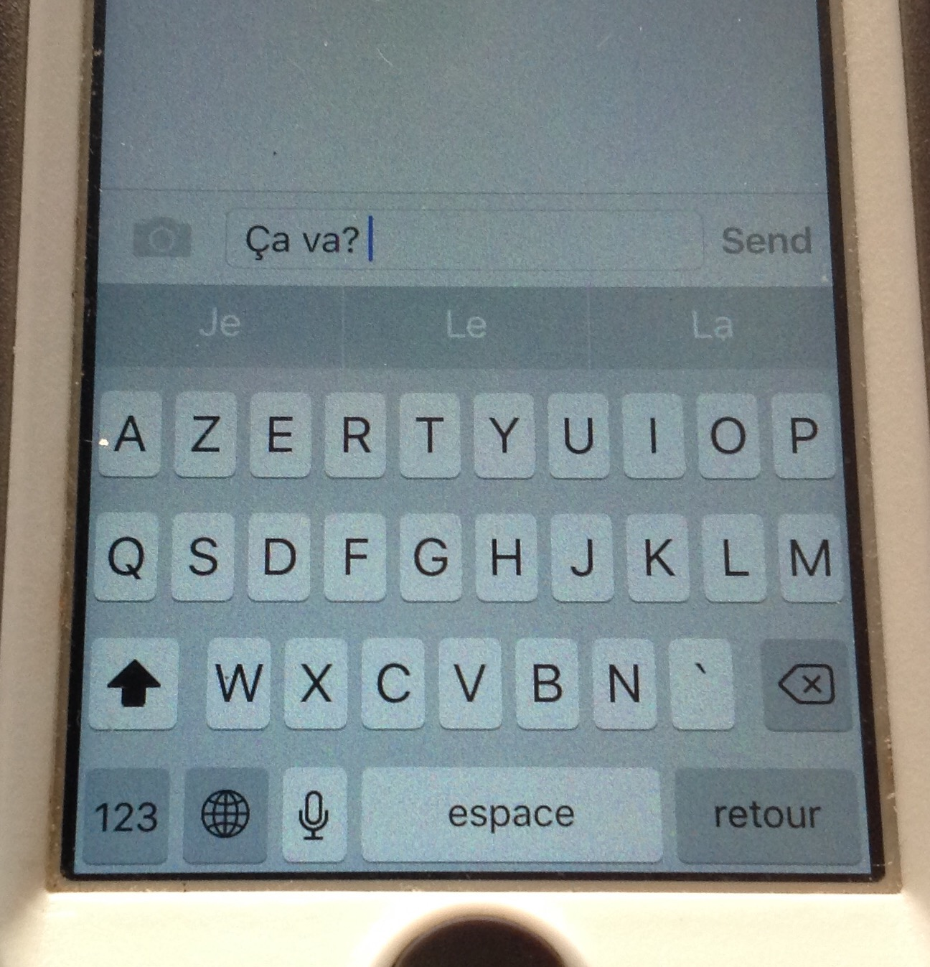
Le soir,

Slide 39
Le dimanche,

Slide 40
…. en ville

Slide 41
Le week-end,

Slide 42
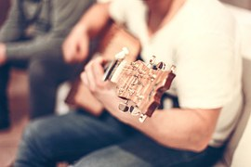

Slide 51
La courses aux voyelles…
J_ j_ _ _ d_ p_ _ n _.
T_ r_g_rd_s l_ t_l_.
_l s_rf_ s_r _nt_rn_t.
N_ _ s l_s_ns d_s m_g_z_n_s.
_n f_ _ t d_ sh_pp_ng.
_ll_s fl_n_nt _n v_ll_.
J’_nv_ _ _ d_s t_xt_s.
_ll_ v_ _ _ c_n_m_.

Slide 52
La course aux consonnes
I_ _oue _e _a _ui_a_e.
_ou_ _ _ â_e_ _a_ _ _e _a_ _.
_e _i_ u_ _o_a_.
O_ _ai_ _e_ _a_a_i_ _.
_ou_ a_ _ o_ _ au _i_é_a.
E_ _ es _o_ t e_ _oî_e.

